Slide 1
интерактивная игра

Slide 2
Интерактивная игра
Владимир Красное солнышко
1
2
3
4
5
6
Владимир Мономах
1
2
3
4
5
6
Александр Невский
1
2
3
4
5
6
Дмитрий Донской
1
2
3
4
5
6
Иван III
1
2
3
4
5
6
Выход

Slide 3
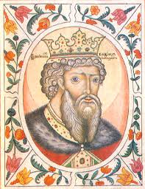
Раздел «Владимир Красное солнышко»
1
Вопрос
в каком году началась междуособная война между Владимиром и его братом Ярополком:
1)988г.
2)980г.
3)983г.
980
Ответ
Назад

Slide 4

Раздел «Владимир Красное солнышко»
2
Вопрос
В каком городе правил Владимир по назначению своего отца Святослава
Новгород
Ответ
Назад

Slide 5
Раздел «Владимир Красное солнышко»
3
Вопрос
В каком году Князь Владимир пошёл походом на вятичей
982г.
Ответ
Назад

Slide 6
Раздел «Владимир Красное солнышко»
4
Вопрос
Какое знаменательное событие произошло при правлении Владимира (значимое для всего народа) и в коком году.
Крещение Руси (Православие) 988г.
Ответ
Назад

Slide 7
Раздел «Владимир Красное солнышко»
5
Вопрос
Поводом для взятия Корсуни служил:
Византийцы отказались выдать за Владимира Анну
Ответ
Назад

Slide 8
Раздел «Владимир Красное солнышко»
6
Вопрос
Как вы считаете, что с подвигло Владимира выбрать христианскую Веру (несколько ответов)
Установление более тесных политических связей с соседями
Объедение народов Руси под одной единственной религией
Потому что его бабушка была христианкой
Ответ
Назад

Slide 9
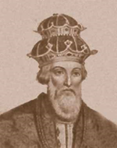
Раздел «Владимир Мономах»
1
Вопрос
Законодательный свод Владимира Мономаха:
1)Русская правда
2) Устав Владимира Всеволодовича
3) Поучение Владимира Мономаха
Устав Владимира Всеволодовича
Ответ
Назад

Slide 10
Раздел «Владимир Мономах»
2
Вопрос
В каком году состоялся Любечский съезд князей?
1)1097г.
2)1113г.
3)1111г.
4)1093г.
1097г.
Ответ
Назад

Slide 11
Раздел «Владимир Мономах»
3
Вопрос
Кочевники, пришедшие в XI веке из глубин Азии в Причерноморье
1)Хазары
2) Печенеги
3) Половцы
4) Булгары
Половцы
Ответ
Назад

Slide 12
Раздел «Владимир Мономах»
4
Вопрос
Какое решение приняли князья на Любечском съезде?
1) Избрали Владимира Мономаха великим князем
2) Каждый да правит отчиной своей
3) Младшие князья подчиняются старшим
«Каждый да правит отчиной своей»
Ответ
Назад

Slide 13
Раздел «Владимир Мономах»
5
Вопрос
Владимир Мономах был Великим князем киевским:
1)1113-1125г.г.
2) 1105-1113г.г.
3) 1125-1136г.г.
1113-1125г.г.
Ответ
Назад

Slide 14
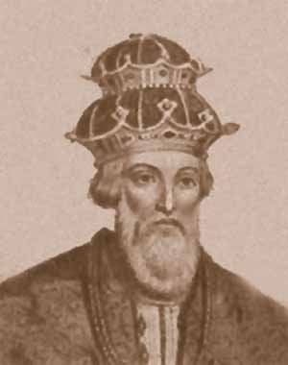
Раздел «Владимир Мономах»
6
Вопрос
Организованный Владимиром Мономахом крестовый поход против половцев состоялся в:
1)1112г.
2)1121г.
3)1111г.
1111г.
Ответ
Назад

Slide 15
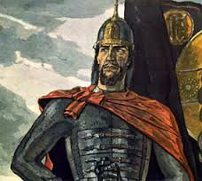
Раздел «Александр Невский»
1
Вопрос
В 1225 году князь Ярослав Всеволодович, отец юного князя Александра, «учинил сыновьям княжеский постриг». Что означал этот обряд?
1)Возведение в княжеский титул
2)Пострижение в монахи
3) Посвящение в воины
4) Разделение княжества на уделы
Посвящение в воины
Ответ
Назад

Slide 16
Раздел «Александр Невский»
2
Вопрос
Назовите дату сражения вошедшее в историю под названием «Ледовое побоище»
1)5 апреля 1240г.
2) 5 октября 1242г.
3) 5 апреля 1242г.
5 апреля 1242г.
Ответ
Назад

Slide 17
Раздел «Александр Невский»
3
Вопрос
Перед каким сражением князь Александр сказал ставшие легендарными слова «Не в силах Бог, а в правде!»? Назовите дату сражения.
1)Невская битва
2) Ледовое побоище
3)Освобождение Пскова
4) Оборона Новгорода
Невская битва 1240г.
Ответ
Назад

Slide 18
Раздел «Александр Невский»
4
Вопрос
Немецкие рыцари на Чудском озере имели особое построение. Как оно называлось.
1) «Клин», «свинья».
2) «Каре».
3) «Ромб».
4) «Полукруг».
Клин, свинья
Ответ
Назад

Slide 19
Раздел «Александр Невский»
5
Вопрос
Последствием разгрома немецких рыцарей на Чудском озере стало:
1) Александр составляет Псковскую судную грамоту и заключает мир с немецким Орденом и его союзниками.
2) Александр захватывает большую часть немецких земель.
3) Александр налаживает торговые отношения с побежденными рыцарями.
Александр составляет Псковскую судную грамоту и заключает мир с немецким Орденом и его союзниками.
Ответ
Назад

Slide 20
Раздел «Александр Невский»
6
Вопрос
Расположите в хронологическом порядке следующие события из жизни Александра Невского.
1) Александр - князь-наместник в Новгороде.
3) Разгром дружиной Александра шведских войск на Неве.
4) Разгром немецких рыцарей на Чудском озере.
1,2,3
Ответ
Назад

Slide 21
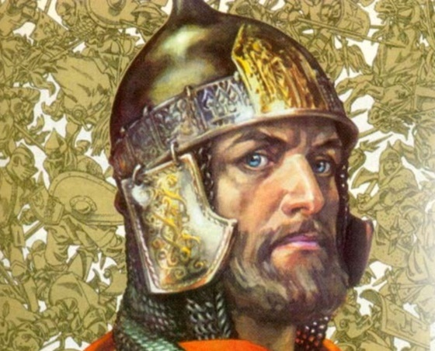
Раздел «Дмитрий Донской»
1
Вопрос
Где впервые встретились войска Дмитрия Донского и Мамая?
1)На реке Воже
2) На реке Калке
3) На реке Угре
4) На реке Дон
На реке Воже
Ответ
Назад

Slide 22
Раздел «Дмитрий Донской»
2
Вопрос
Битва на Куликовом поле произошла в:
1)1280г.
2)1308г.
3)1380г.
4)1360г.
1380г.
Ответ
Назад

Slide 23
Раздел «Дмитрий Донской»
3
Вопрос
С каким княжеством был заключен мир в годы правления Дмитрия Донского?
1)Ростовское
2)Тверское
3) Рязанское
Рязанское
Ответ
Назад

Slide 24
Раздел «Дмитрий Донской»
4
Вопрос
Значение Куликовской битвы:
1)Завершилась феодальная раздробленность Руси
2) Прекратились набеги на Русь
3) Ордынцы впервые потерпели сокрушительное поражение
Ордынцы впервые потерпели сокрушительное поражение
Ответ
Назад

Slide 25
Раздел «Дмитрий Донской»
5
Вопрос
Начало правления Дмитрия Ивановича:
1)1375г.
2)1359г.
3)1358г.
1359 г.
Ответ
Назад

Slide 26
Раздел «Дмитрий Донской»
6
Вопрос
Назовите дату осады г. Москвы войсками хана Тохтамыша:
1)24-26 августа 1328г.
2)15-26 августа 1380г.
3) 24-26 августа 1382г.
24-26 августа 1382г.
Ответ
Назад

Slide 27
Раздел «Иван III»
1
Вопрос
Начало правления Ивана 3
1. 1440 г.
2. 1462 г.
3. 1505 г.
4. 1550 г.
1462 г.
Ответ
Назад

Slide 28
Раздел «Иван III»
2
Вопрос
Когда произошла русско-литовская война при Иване 3:
1. 1401-1427гг.
2. 1437-1456гг.
3. 1477-1480гг.
4. 1487–1494гг.
1487–1494гг.
Ответ
Назад

Slide 29
Раздел «Иван III»
3
Вопрос
В 1474 году между ханом Менгли-Гиреем и Иваном III был заключён союзный договор, который был правителем:
1. Казанского ханства
2.Астраханского ханства
3.Крымского ханства
4.Литовского княжества
Крымского ханства
Ответ
Назад

Slide 30
Раздел «Иван III»
4
Вопрос
В 1497г. был принят:
1. Русская Правда
2.Судебник
3. Уставные грамоты (Двинская и Белозерская)
4. Псковская судная грамота
Судебник
Ответ
Назад

Slide 31
Раздел «Иван III»
5
Вопрос
Принимает герб …. – двуглавого орла, и сливает его с московским – Георгием Победоносцем, поместив последнего в центре нового герба.
1.германский
2.византийский
3.константинопольский
4.литовский
Византийский
Ответ
Назад

Slide 32
Раздел «Иван III»
6
Вопрос
В 1492 году Иван III принял решение Новый год исчислять не с 1 марта, а с:
1. 1 января
2. 1 октября
3. 1 декабря
4. 1 сентября
С 1 сентября
Ответ
Назад

